Slide 1


Realizacija projekta „Poliklinika DEB“
Agilna metodologija Scrum kroz softver Asana
Pripremili: Din Švraka, Edin Mešić, Bakir Bajrović

Slide 2
SADRŽAJ PREZENTACIJE
01
02
03
UVOD
PROJEKAT
PROIZVOD
04
05
06
STORY
BACKLOG
ZADATAK, ROK, DEFINICIJA
Agilni pristup u Asani, Scrum
Portfolij
Projekat za svaki proizvod
Zadaci u projektu
Podzadaci unutar story-a svakog zadatka
Backlog projekta

Slide 3
SADRŽAJ PREZENTACIJE
07
08
SPRINT
KOMPLEKSNOST
09
10
IZVJEŠTAJI
KORISNE OPCIJE
Osnovna jedinica u procesu razvoja
Definisanje veličine zadatka
Završeni, nezavršeni zadaci, projekti
Asana

Slide 4

01
UVOD
Agilni pristup u Asani, Scrum

Slide 5
SCRUM i ASANA
SCRUM
ASANA
Jedan od najpopularnijih Agile okvira je Scrum.
Asana je fleksibilan alat opremljen na način da poveća brzinu u radu i slanju dodijeljenih projektnih zadataka.
Notes:
Iako ima korijene u razvoju softvera, Agile predstavlja način rada za mnogo više timova, pa čak i cijele organizacije. Agilni timovi su prilagođeni za brz rad u promjenjivim uvjetima, a pomažu organizacijama da brže izađu na tržište uz kvalitetniji rad.
Asana je fleksibilan alat opremljen na način da poveća brzinu u radu i slanju dodijeljenih projektnih zadataka. U nastavku ćemo detaljno prikazati način na koji se Agile rad provodi uz pomoć okruženja Asana.
Agile specifični alati nisu uvijek korisni za cijele organizacije i između različitih timova. Oni mogu donijeti nepotrebnu složenost za neagilne timove. Timovi za proizvode i marketing mogu voditi Agile procese, ali način na koji to rade može se značajno razlikovati. Umjesto toga, timovi se mogu osloniti na Asanu i prilagoditi se željama i načinima rada svog tima Agile-a, a ujedno ga zadržati fleksibilnim za rad koji možda ne prati Agile procese.

Slide 6

02
PROJEKAT
Portfolij

Slide 7
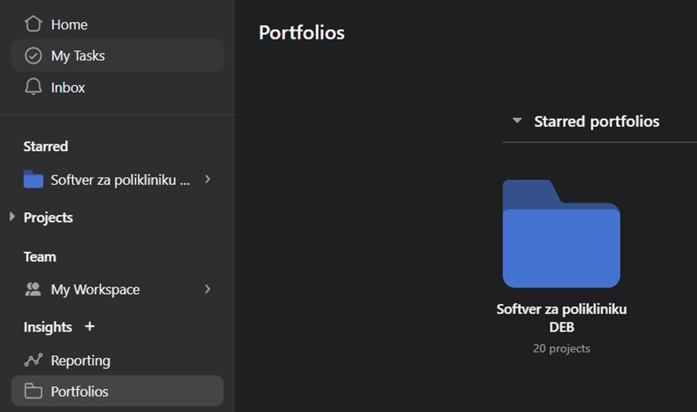
PROJEKAT i PORTFOLIJ
Cjelina koju je potrebno ispuniti kako bi se postigao određeni cilj
Projekat se u Asani kreira kreiranjem portfolija
Portfolij grupiše povezane projekte ili proizvode
Softver za polikliniku „DEB“
Notes:
Projekat je cjelina koju je u konačnici potrebno ispuniti kako bi se postigao određeni cilj, a koji se može razbiti na manje dijelove. Način prevođenja u Asani je realizovan kroz projekte i zadatke za karakteristike i story-e, respektivno.
Da bismo uspješno kreirali projekat u Asani, potrebno je kreirati portfolio. Portfoliji omogućavaju da grupišemo povezane projekte ili proizvode i da ih zajedno nadgledamo. Veoma je jednostavno pratiti rad i snagu portfolija, a tome doprinosi izvještaj u Asani koji se ažurno mijenja u skladu sa izmjenama na projektima i njihovima zadacima.
Naš portfolij je nazvan Implementacija funkcionalnosti za informacioni sitem turističke agencije „Adent“.

Slide 8

03
PROIZVOD
Projekat za svaki proizvod

Slide 9
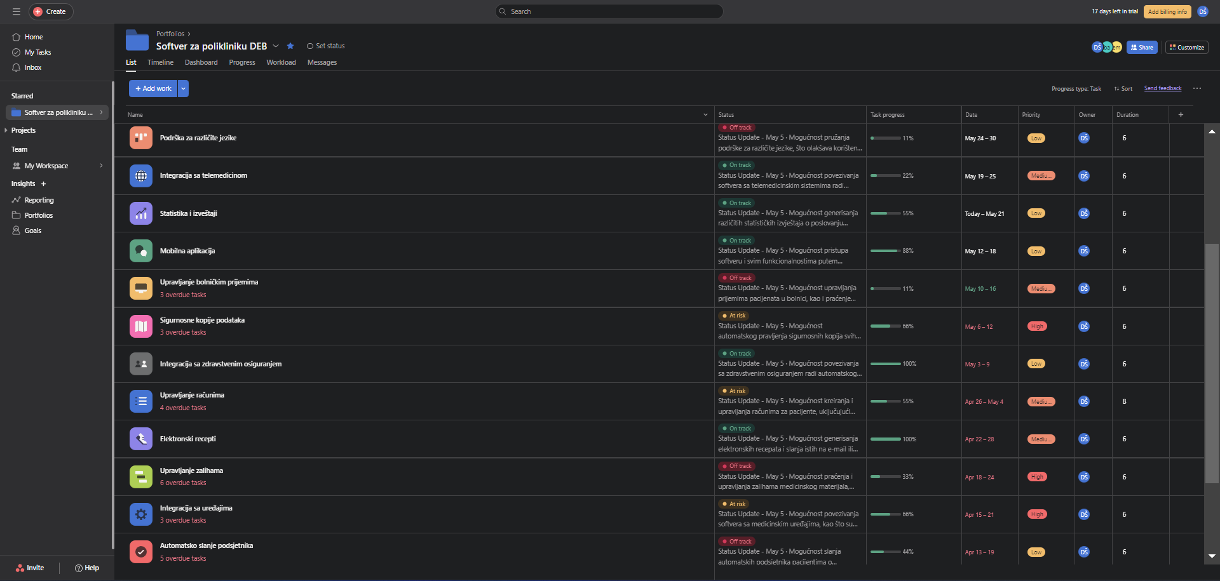
PROIZVOD i PROJEKAT
Proizvodi se u Asani otvaraju kao projekti
Projekti su razdvojeni jedan od drugog unutar portfolija
Status: Complete, On track, Off track, On hold i At risk
Overdue tasks
Progres svakog projekta
Notes:
Unutar našeg portfolija (koji u Scrumu predstavlja projekat) potrebno je formirati proizvode (eng. Feature), a oni se u Asani otvaraju kao projekti. U nastavku prikazujemo šesnaest kreiranih proizvoda koji će kasnije biti podijeljeni u na manje cjeline (zadatke, eng. Story), a te manje cjeline prema potrebama na još manje (podzadatke, eng. Task).
Detaljna analiza kreiranja proizvoda u Asani (slika 3) će biti realizovana u nastavku. Napominjemo da ćemo ponekad adekvatne termine za Scrum davati u zagradi nakon navođenja termina za Asanu. Možemo primijetiti da se unutar našeg portfolija (projekta) nalazi niz projekata (proizvoda) sa različitim ikonama koje se mogu podesiti klikom na svaku od njih. Ikone nam pomažu da lakše razaznajemo razlike između projekata. Ukoliko se u donjem desnom uglu ikone nalazi oznaka zelene kvačice, to znači da je taj projekat uspješno završen. Status, također možemo provjeriti i u koloni Status, a moguće situacije su:
Complete (završen projekat)
On track (zadovoljavajući tempo izvršavanja zadataka odgovarajućeg projekta)
Off track (nezadovoljavajući tempo izvršavanja zadataka odgovarajućeg projekta)
On hold (projekat se nalazi na čekanju iz (ne)opravdanih razloga)
At risk (postoji rizik da se projekat ne realizuje uspješno ili na vrijeme zbog kašnjena ostalih zadataka za koje je isti direktno vezan)
Ono što možemo primijetiti jeste i status portfolija koji se nalazi s desne strane naziva portfolija. Njega postavlja vođa projekta na osnovu procjene uspješnosti, kvaliteta i brzine urađenih zadataka. Kada bi se globalno pogledao naš projekat u Asani (slika 2), moglo bi se zaključiti da se sve realizuje zadovoljavajućim tempom. Stoga je opravdana oznaka On track.
U zadnjem redu prve kolone (slika 3) možemo primijetiti oznaku crvenim slovima sa natpisom 4 overdue tasks što nam direktno govori da se unutar tog projekta nalaze četiri projektna zadatka koja nisu na vrijeme i nisu još uvijek završena.
Kolona Task progress označava progres svakog projekta u procentima. Procenti se računaju kao aritmetička sredina urađenih zadataka unutar svakog projekta u odnosu na njihov ukupni broj u istom.

Slide 10

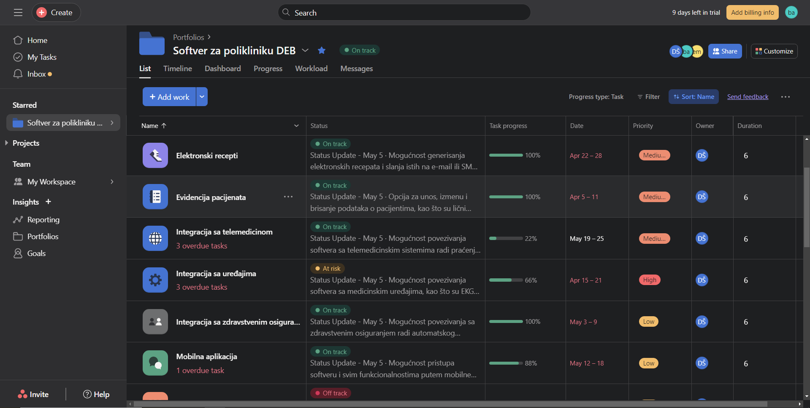
PROIZVOD i PROJEKAT
Date kolona označava predviđene datume početka i kraja rada na projektu
Priority sadrži podatke o prioritetima projektnih zadataka (High, Medium, Low)
Owner je odgovorno lice za projektni zadatak
Notes:
Ako pogledamo četvrtu kolonu Date, možemo jednostavno zaključiti da se unutar iste nalaze predviđeni vremenski periodi za rad na pojedinačnim projektima, a ograničeni su datumom početka i datumom kraja rada. Detaljno izračunat vremenski period predviđen za rad je naveden u posljednjoj koloni nazvanom Duration.
Kolona Priority sadrži informacije o prioritetima projektnih zadataka, a postoje tri mogućnosti:
High (visok prioritet u odnosu na ostale)
Medium (srednji prioritet u odnosu na ostale)
Low (nizak prioritet u odnosu na ostale)
Unutar kolone Owner nalazi se odgovorno lice za projektni zadatak što je u ovom slučaju vođa tima, projekt menadžer.

Slide 11
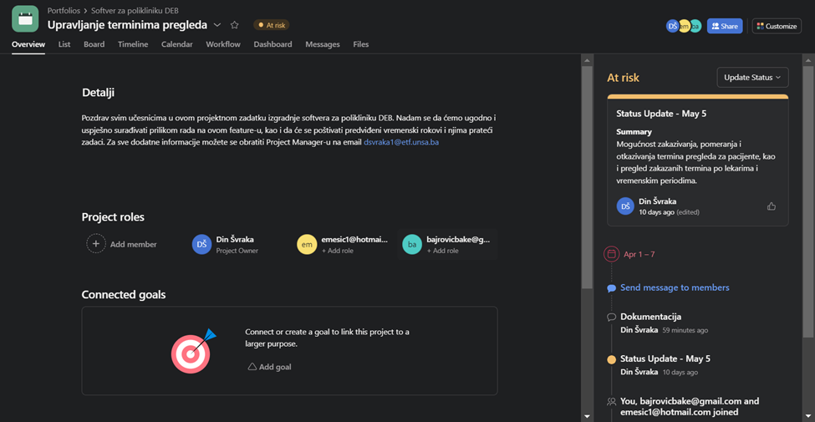
U momentu kreiranja ovog dokumenta, projekti imaju različite oznake statusa. Teži se da svi projekti budu završeni u konačnici na vrijeme, jer samo tako možemo postići kvalitetno realizovanu implementaciju zahtjeva naših klijenata.
Klikom na status nekog od projekata možemo otvoriti detalje poput ukupnog broja zadataka, broja završenih i nezavršenih zadataka i slično. Tu se nalazi i kratak sadržaj, ali i informacije o tome šta će sve biti završeno kada se projekat finalizira.
Notes:
U momentu kreiranja ovog dokumenta, projekti imaju različite oznake statusa. Međutim, napomena je da se teži da svi projekti budu završeni u konačnici na vrijeme, jer samo tako možemo postići kvalitetno realizovanu implementaciju funkcionalnih i nefunkcionalnih zahtjeva naših klijenata. Ukoliko kliknemo na status nekog od projekata moežemo otvoriti detalje poput ukupnog broja zadataka, broja završenih i nezavršenih zadataka i slično. Tu se nalazi i kratak sadržaj, ali i informacije o tome šta će sve biti završeno kada se projekat finalizira. Učesnici koji rade na konkretnom projektnom zadatku mogu tražiti izmjenu statusa od vođe projekta, a jedino vođa projekta može vršiti izmjene statusa. Datum zadnje izršene izmjene i trenutni status su svakako prikazani i vidljivi svima koji rade na projektu (slika 4).

Slide 12

04
STORY
Zadaci u projektu

Slide 13
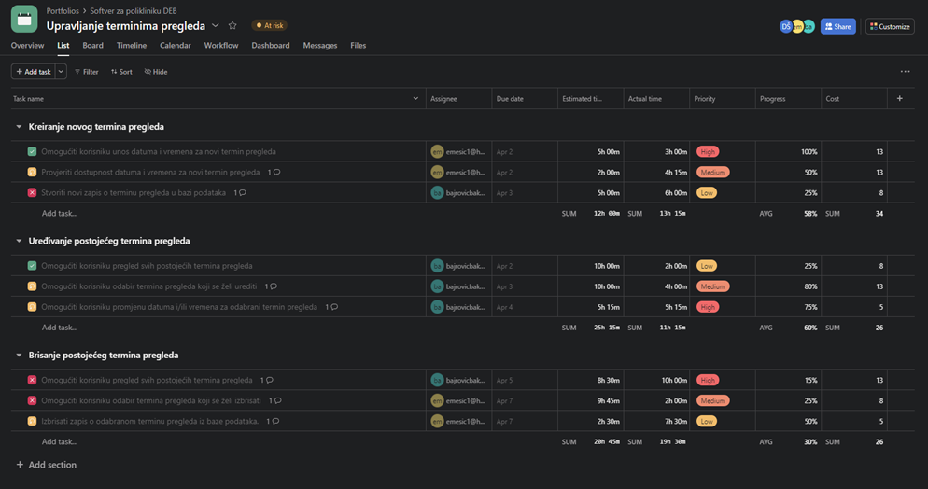
STORY i PROJEKTNI ZADACI
Story u Asani predstavlja sekcije zadataka (eng. Task) povezanih u cjeline.
Kolona Assignee označava kolege koje rade na konkretnom projektnom zadatku
Kolona Due date označava rok za izradu dodijeljenog zadatka
Notes:
Story u Asani predstavlja sekcije zadataka (eng. Task) povezanih u cjeline. Prikazat ćemo detaljnu raspodjelu zadataka u Story-e Razvojni dio i Programerski dio na narednoj slici, konkretno za jedan od šesnaest kreiranih projekata Brzina, kapacitet i pouzdanost sistema. Ove je ujedno i zadnji projektni zadatak našeg portfolija. Trenutno je u statusnoj fazi On track budući da se realizuje zadovoljavajućim tempom, ali nije do kraja realizovan. Kolone Priority i Progress imaju istu ulogu koje su ranije opisane, s naglaskom da se ispod kolone Progress nalazi procenat progresa za odgovarajući Story.
Kolone Assignee i Due date označavaju kolege koje rade na konkretnom projektnom zadatku (eng. Task) odgovarajućeg Story-a i rok za izradu dodijeljenog zadatka, respektivno.
Unutar kolone Dependencies su navedena pravila redoslijeda rada na zadacima. Konkretno, jedan zadatak se ne može izvršiti ukoliko je u toj koloni navedeno da je isti zavisi od drugog zadatka istog ili drugog Story-a ili čak iz drugog projektnog zadatka. Upravo zbog ove ovisnosti pri radu na zadacima javila se potreba za kreiranjem Sprintova koji će biti detaljno prikazani u kasnijem sadržaju ovog dokumenta.
Sa desne strane svakog zadatka možemo vidjeti da li je isti završen ili nije, a to nam signalizira zelena kvačica. Ukoliko ona nije obojena to implicira da je taj zadatak na redu za izradu ili da zadatak ne ovisi o drugim zadacima. Ukoliko se nalazi ikona pješčanog sata, to nam govori da zadatak ne možemo uraditi sve dok ne uradimo zadatke od kojih isti ovisi.

Slide 14

05
ZADATAK
Podzadaci unutar story-a svakog zadatka

Slide 15
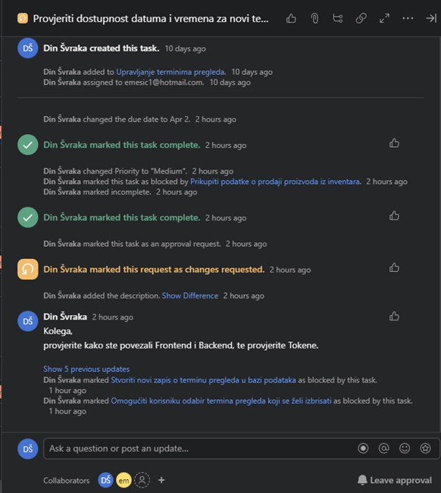
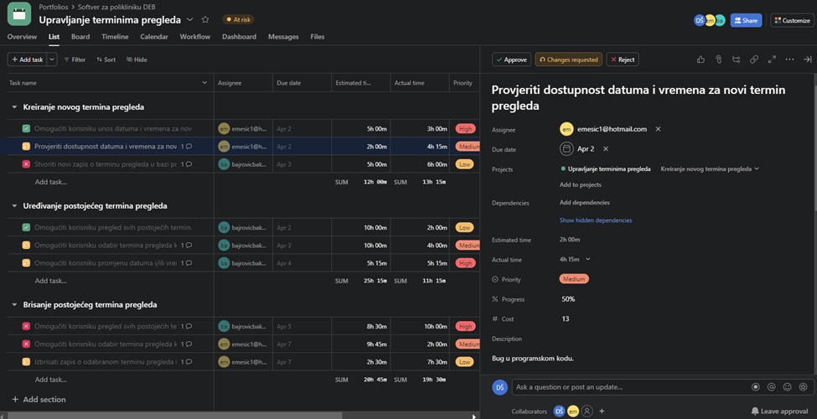
ZADATAK i PODZADACI
Svaki zadatak se može sastojati od direktno vezanih podzadataka.
Unutar detalja možemo vidjeti poruke ostalih članova tima, podzatake i sve detalje koji se tiču zadatka koji nas konkretno zanima.
Notes:
Prelazak kursora miša preko nekog od zadataka otvara se opcija details. Svaki zadatak (eng. Task) se može sastojati od direktno vezanih podzadataka (eng. Subtask). Unutar detalja možemo vidjeti poruke ostalih članova tima, podzatake i sve detalje koji se tiču zadatka koji nas konkretno zanima.
U nastavku prikazujemo izgled ekrana kada kliknemo na prikaz detalja za određeni zadatak. Kao što možemo vidjeti, zadatak ima podzadatak sa drugim rokom. Također, moguća je direktna komunikacija vođe projekta sa kolegom koji radi na konkretnom zadatku odabranog projekta. Zaključujemo, da možemo jednostavnije vidjeti detalje koje smo gledali okvirno kroz ćelije kolona.

Slide 16

06
BACKLOG
Backlog projekta

Slide 17
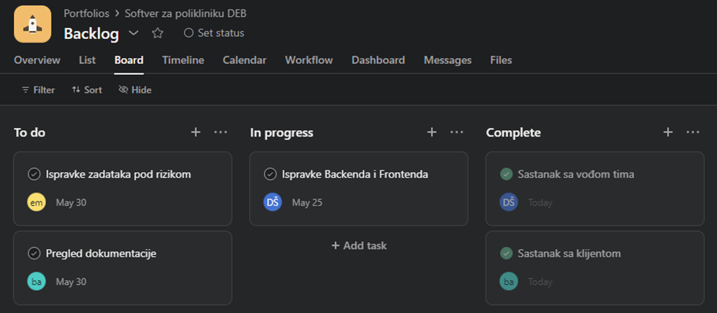
BACKLOG PROJEKTA
Definicija: backlog projekta je lista nedovršenih zadataka na projektu. Drugim riječima to je prioritizirana lista neimplementiranih funkcionalnosti projekta.
Može se kreirati kao zaseban projekat ili kao dio već postojećeg projekta.
Upravljanje zadacima (To do, In progress, Complete)
Zadatke možemo mijenjati, brisati ili dodavati nove.
Notes:
Backolg projekta je lista nedovršenih zadataka na projektu. Drugim riječima to je prioritizirana lista neimplementiranih funkcionalnosti projekta. Može se kreirati kao zaseban projekat ili kao dio već postojećeg projekta. Prilikom kreiranja backlog-a potrebno je odabrati opciju kreiranja projekta tipa Board. Pomoću backlog-a možemo upravljati zadacima, postavljajući im status na jednu od tri moguće opcije: to do, in progress i complete. Svi zadaci su inicijalno u to do koloni. Zadatke također možemo mijenjati, brisati ili dodavati nove.

Slide 18

07
SPRINT
Osnovna jedinica u procesu razvoja

Slide 19
DEFINICIJA SPRINTA
Sprint je centralni koncept Scrum-a, trajanjem ograničen na određeni vremenski period tokom kojeg se kreira upotrebljiv, potencijalno isporučiv inkrement proizvoda.
Period trajanja sprinta je obično između jedne sedmice i jednog mjeseca.
Notes:
Sprint je centralni koncept Scrum-a, trajanjem ograničen na određeni vremenski period tokom kojeg se kreira upotrebljiv, potencijalno isporučiv inkrement proizvoda. Period trajanja sprinta, osnovne jedinice razvoja u Scrum-u, je obično između jedne sedmice i jednog mjeseca. Svaki sprint obično jednako traje tokom procesa razvoja i novi sprint počinje odmah po zaključivanju prethodnog.

Slide 20
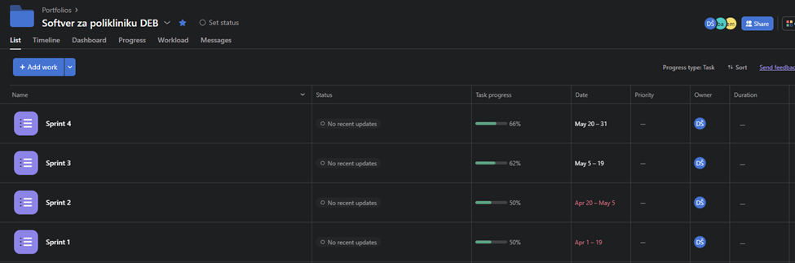
KREIRANJE U ASANI
Sprintovi u Asani se kreiraju kao projekti.
Sprint board sadrži 4 kolone: Ready, In progress, Done i Backlog.
Notes:
Sprintovi u Asani se kreiraju kao projekti. Sprint board sadrži 4 kolone: Ready, In progress, Done i Backlog. Tokom rada na ovom projektu, zadaci su bili podijeljeni u 4 Sprinta. Vrijedi napomenuti da ovdje sprintovi nisu detaljno razrađeni jer nije bilo potrebe, pošto se isto kreiraju i razrađuju kao i ostali koncepti koji su do sada detaljno objašnjeni.

Slide 21
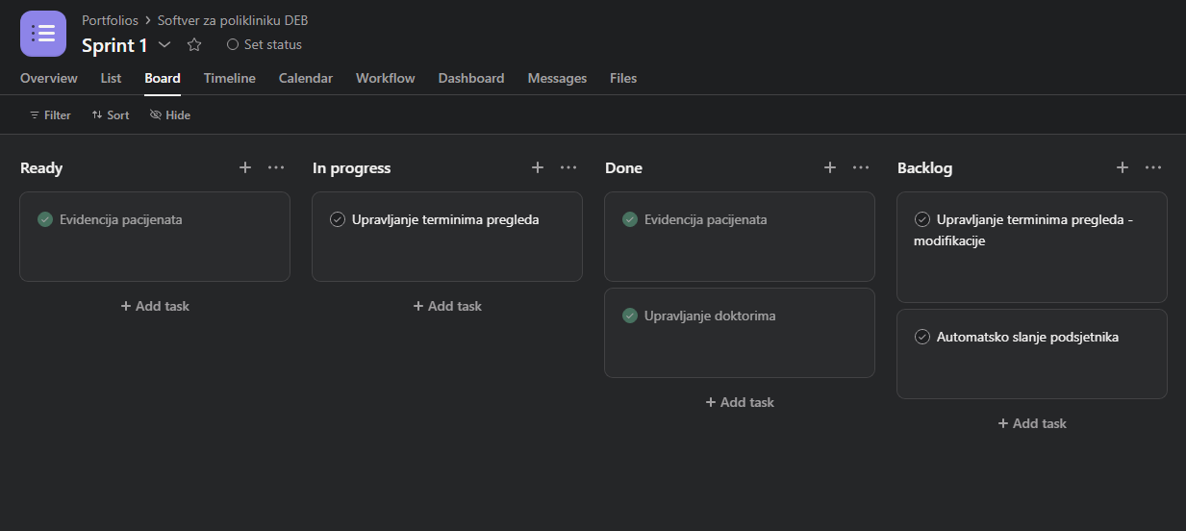
SPRINT 1

Slide 22
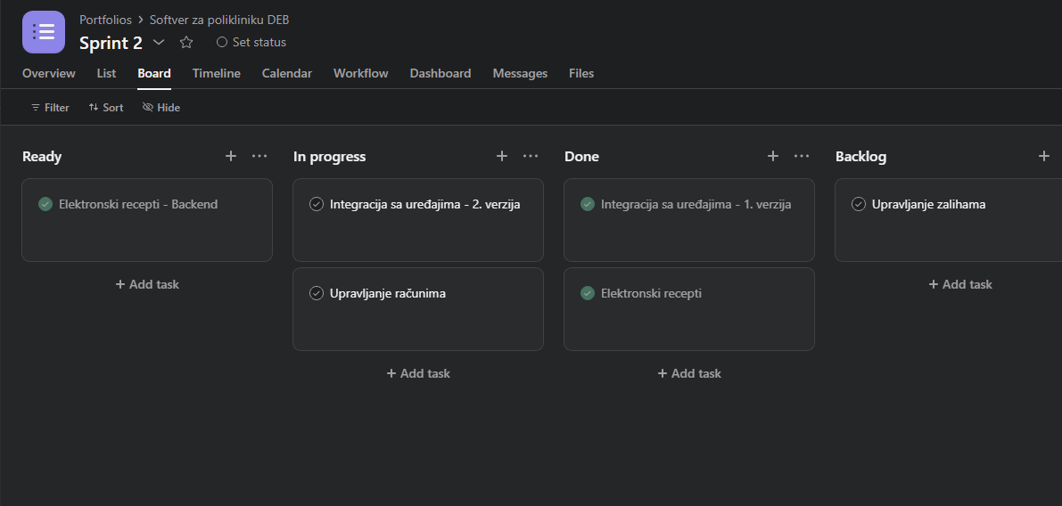
SPRINT 2

Slide 23
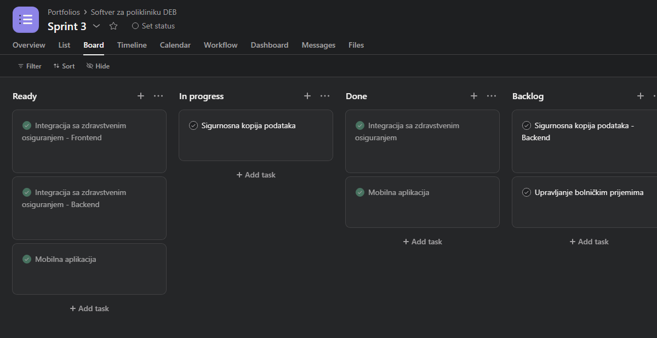
SPRINT 3

Slide 24
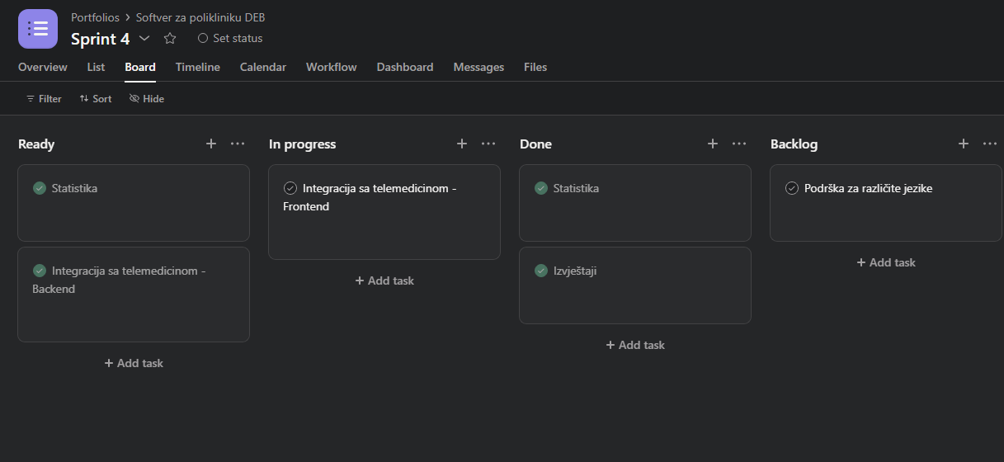
SPRINT 4

Slide 25

08
KOMPLEKSNOST
Definisanje veličine zadatka

Slide 26

DEFINICIJA KOMPLEKSNOSTI
Služi da se odredi potreban trud za kompletiranje nekog story-a.
Količina truda se iskazuje u obliku broja, što je najčešće iz skupa Fibonaccijevih brojeva.
Ključna persona u određivanju kompleksnosti jeste produkt menadžer.
Notes:
Kompleksnost služi da se odredi potreban trud za kompletiranje nekog story-a. Količina truda se najčešće iskazuje iz skupa Fibonaccijevih brojeva, a nekad se story-ima pripiruju kompleksnosti kao veličine odjeće XS, S, M, L, XL...
Jedna od ključnih osoba u određivanju kompleksnosti je produkt menadžer, koji ima dvije ključne uloge. Jedna je da, u slučaju nepoklapanja kompleksnosti za isti zadatak od strane različitih timova, postavlja pitanja timovima i pokušava da im pomogne da postignu koncenzus. Još jedna njegova ključna uloga je prioritizacija story-a na osnovu nivoa kompleksnosti. Time se omogućava da se story kompletira u odgovarajućoj iteraciji.

Slide 27
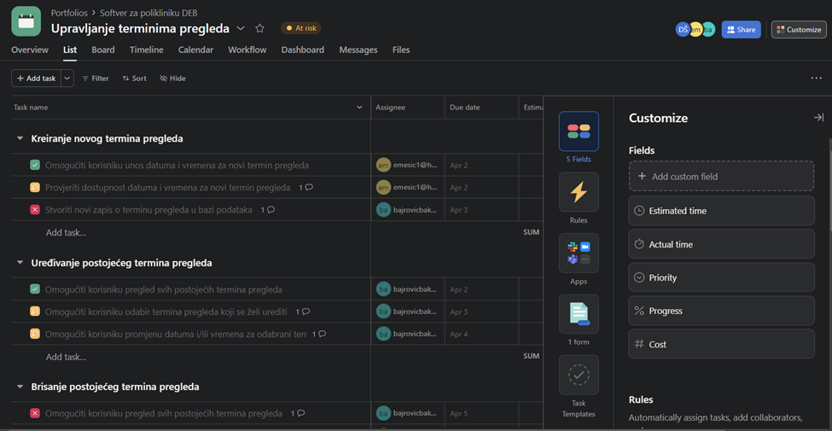
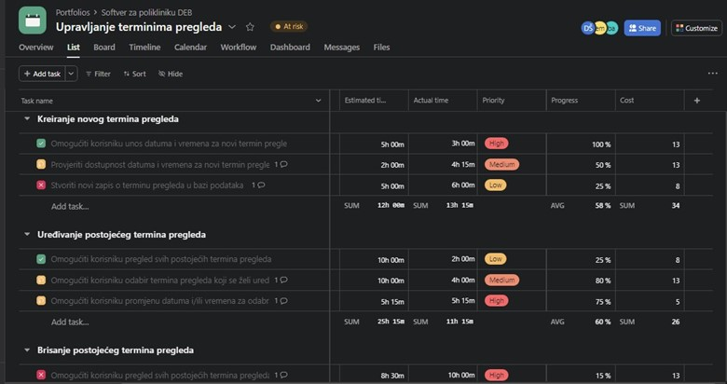
KREIRANJE U ASANI
Customize → Add Custom Field
Choose from library → Cost
Poslije toga, u story-u će se pojaviti dodatna kolona koju možemo ispunjavati sa nivoima kompleksnosti.
Notes:
Kreiranje kompleksnosti u Asani je jako jednostavno, jer za nju već postoji ugrađena mogućnost. Sve što je potrebno jeste da u pregledu čitavog story-a pritisnemo dugme Customize, i kliknemo Add Custom Field. Zatim odaberemo opciju Choose from library i odaberemo Cost. Poslije toga, u storyu će se pojaviti dodatna kolona koju možemo ispunjavati sa nivoima kompleksnosti.

Slide 28

09
IZVJEŠTAJI
Završeni, nezavršeni zadaci, projekti

Slide 29
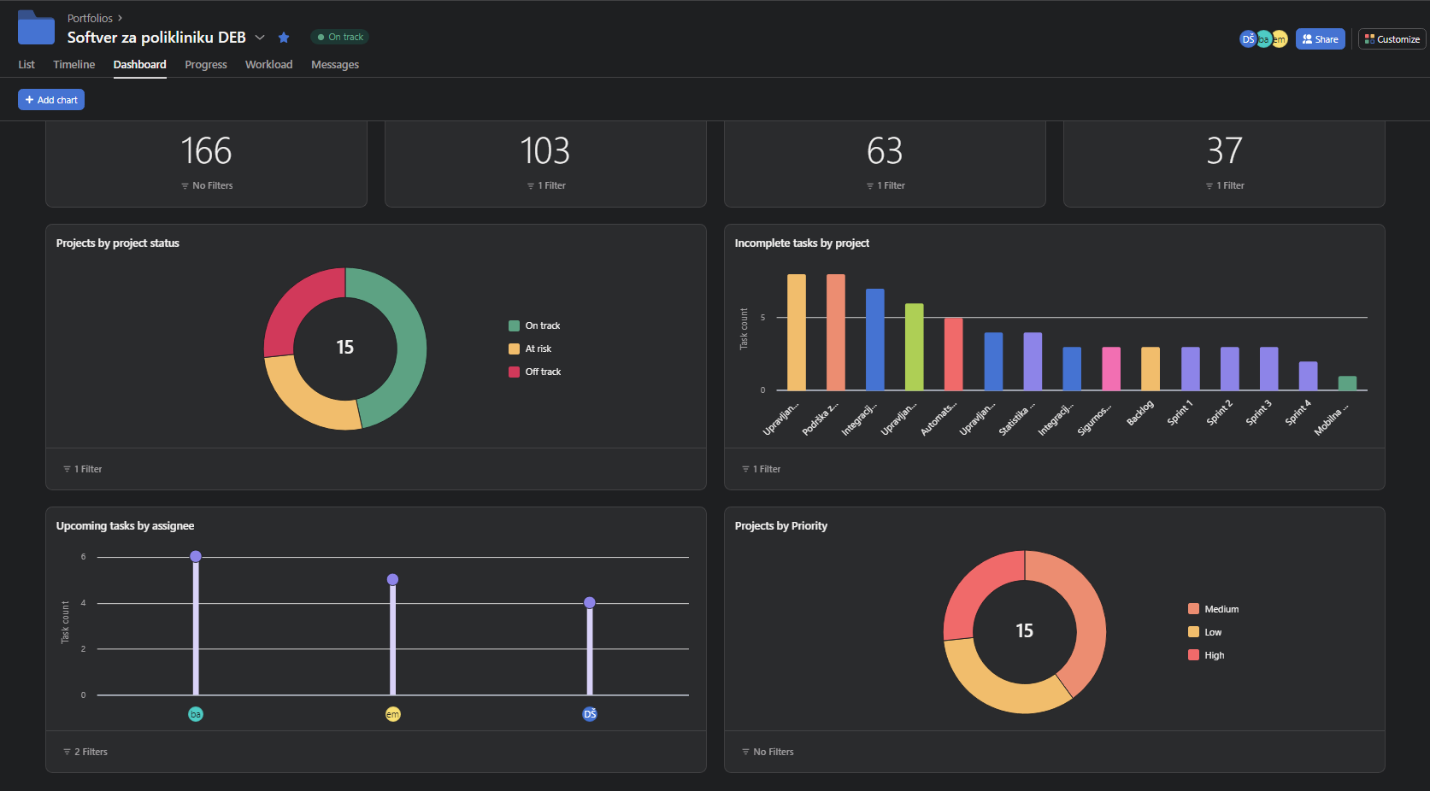
praćenje napretka
Izvještaji se odnose na proces generisanja i pregleda podataka o napretku i statusu rada.
Izvještaji su veoma korisni za:
identifikovanje trendova
mjerenje performansi kako projekta, tako i tima koji radi na projektu.
Notes:
Prelaskom kursora miša preko nekog od zadataka otvara se opcija details. Svaki zadatak (eng. Task) se može sastojati od direktno vezanih podzadataka (eng. Subtask). Unutar detalja možemo vidjeti poruke ostalih članova tima, podzatake i sve detalje koji se tiču zadatka koji nas konkretno zanima.
U nastavku prikazujemo izgled ekrana kada kliknemo na prikaz detalja za određeni zadatak. Kao što možemo vidjeti, zadatak ima podzadatak sa drugim rokom. Također, moguća je direktna komunikacija vođe projekta sa kolegom koji radi na konkretnom zadatku odabranog projekta. Zaključujemo, da možemo jednostavnije vidjeti detalje koje smo gledali okvirno kroz ćelije kolona.

Slide 30
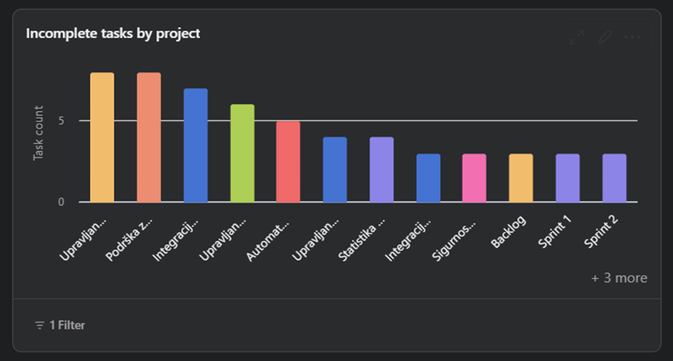
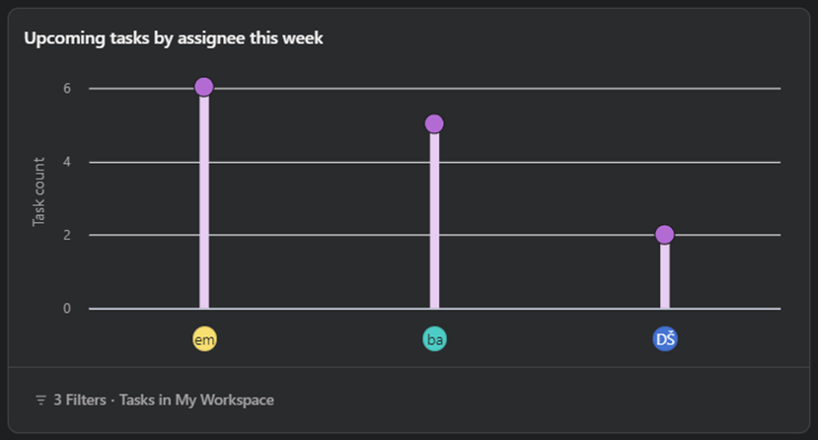
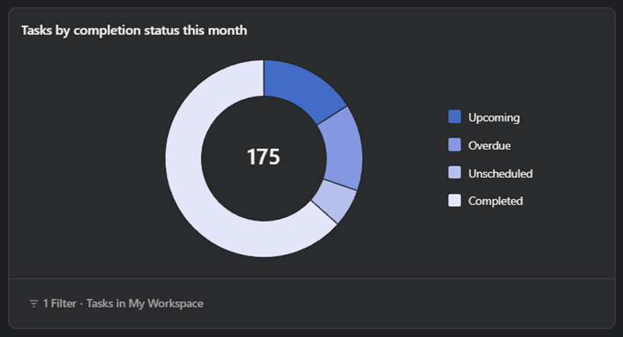
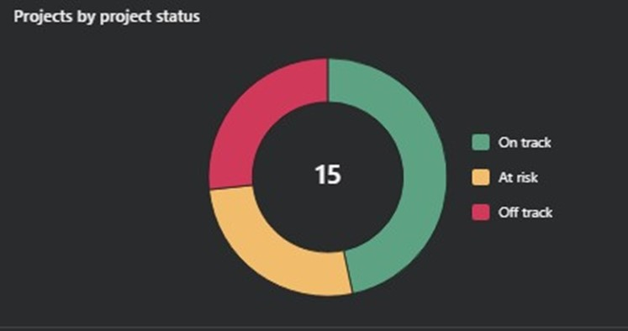
Asana nudi niz unaprijed podešenih izvještaja i grafikona koji omogućavaju vizualizaciju i razumijevanje podataka na različite načine.
Notes:
Prvi grafikon je grafikon nezavršenih zadataka i on pokazuje zadatke koji još ubijek nisu gotovi u sklopu određenog projekta, te nam on omogućava da identifikujemo prepreke koje bi mogle usporiti napredak. „Upcoming tasks by asignee this week“omogućava uvid u raspored predstojećih zadataka članovima tima, te na taj način pomaže u identifikaciji mogućih zastoja ili neravnoteže opterećenja članova tima. Grafikon „Projects by project status“ je kružni dijagram koji prikazuje procenat projekata koji su aktivni, završeni i rizični. I na kraju, „Tasks by completion status this month“ je vizuelno predstavljanje zadataka u obliku kružnog dijagrama, koji prikazuje procenat projektnih zadataka koji su završeni, čekaju na red izvršavanja, u toku ili još uvijek nisu započeti u odabranom vremenskom periodu.

Slide 31

10
KORISNE OPCIJE
Asana

Slide 32

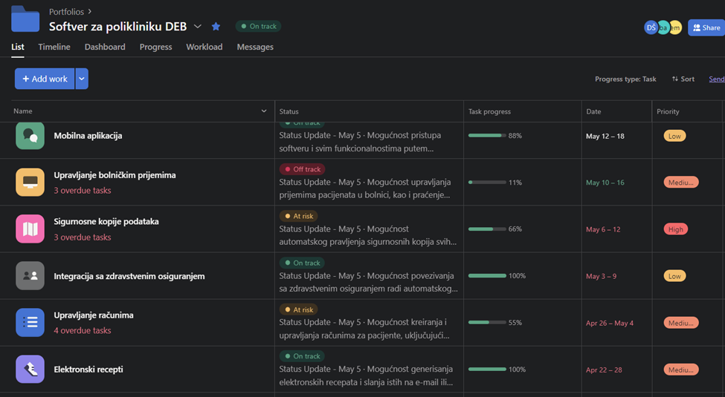
List
Prikaz liste se može koristiti za sortiranje i filtriranje projekata unutar portfolia (zadataka i podzadataka unutar projekta), kao i za izvršavanje radnji (preraspodjela zadataka, ažuriranje detalja projekta...).
Notes:
Portfolij u Asani je u suštini lista projekata koji su međusobno povezani na neki način. Kako bismo u Asani prikazali projekte kao listu, potrebno je: 1. Kliknuti na karticu „Portfolios“ u Asani. 2. Izabrati portfolio koji želite da pregledate. (U našem slučaju odabrat ćemo portfolio pod nazivom „Softver za polikliniku „DEB““) 3. Kliknuti na karticu „List“. Lista daje prikaz svih projekata u portfoliu zajedno sa njihovim statusom, vlasnikom, napretkom, prioritetom izvršavanja, kao i vremenskim razdobljem u kojem je potrebno završiti projekat. Prikaz liste se može koristiti za sortiranje i filtriranje projekata unutar portfolia, kao i za izvršavanje radnji (preraspodjela zadataka, ažuriranje detalja projekta...).

Slide 33
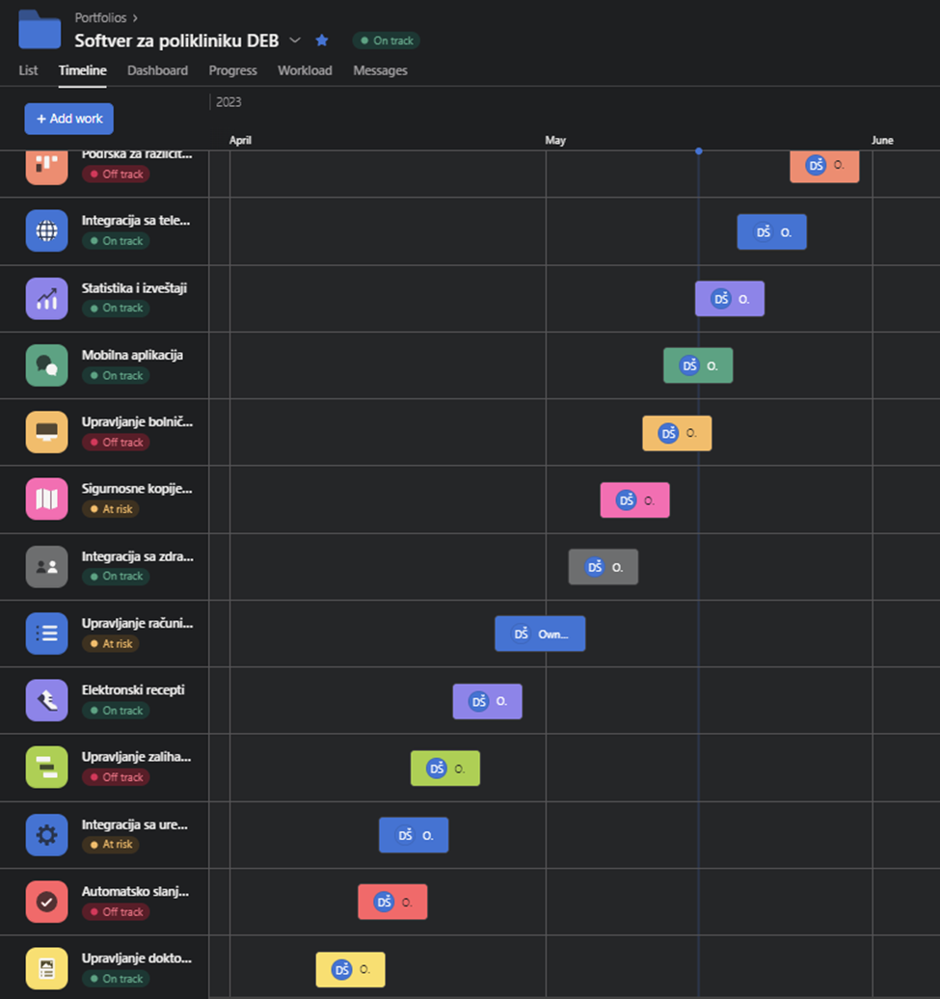
Timeline
Prikaz vremenske linije je veoma dobar način za identificiranje potencijalne gužve ili zavisnosti koje mogu uticati na isporuku projekata.
Notes:
U prikazu vremenske linije portfolia, moguće je vidjeti zadatke i projekte organizovane po datumima početka i završetka. Zadaci su predstavljeni kao pravougaonici smješteni na vremenskoj liniji. Prikaz vremenske linije je veoma dobar način za identificiranje potencijalne gužve ili zavisnosti koje mogu uticati na isporuku projekata. Kako bismo u Asani prikazali projekte kroz vremensku liniju, potrebno je: 1. Kliknuti na karticu „Portfolios“ u Asani. 2. Izabrati portfolio koji želite da pregledate. (U našem slučaju odabrat ćemo portfolio pod nazivom „Softver za polikliniku „DEB““) 3. Kliknuti na karticu „Timeline“.

Slide 34
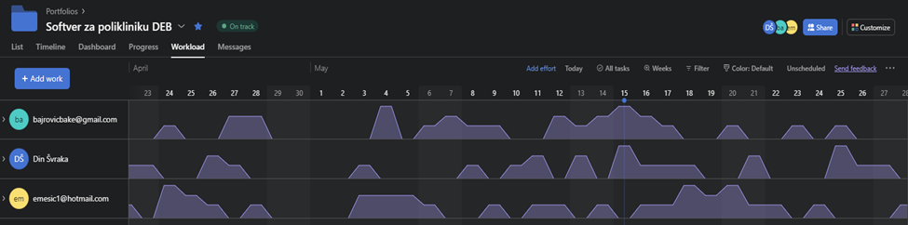
Workload
Ovaj pogled omogućava prikaz raspodjele rada, te pomaže pri identificiranju bilo kakve neravnoteže radnog opterećenja.
Notes:
U Asani, pomoću opcije Workload moguće je prikazati vizuelne reprezentacije zadataka i projekata unutar portfolia, organizovanih prema resursima (npr. ljudi, timovi) koji na njima rade. Ovaj pogled omogućava prikaz raspodjele rada, te pomaže pri identificiranju bilo kakve neravnoteže radnog opterećenja. Kako bismo u Asani prikazali projekte kroz Workload, potrebno je: 1. Kliknuti na karticu „Portfolios“ u Asani. 2. Izabrati portfolio koji želite da pregledate. (U našem slučaju odabrat ćemo portfolio pod nazivom „Softver za polikliniku „DEB““) 3. Kliknuti na karticu „Workload“.

Slide 35
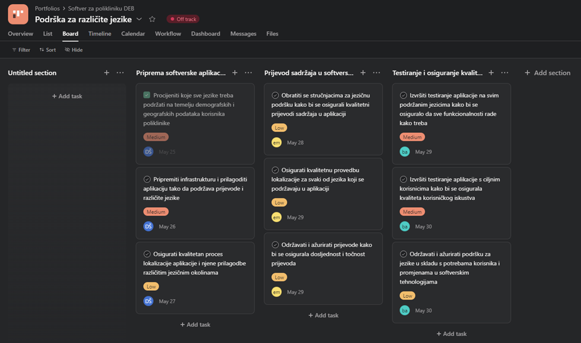
Board
Board nam omogućava vizuelnu reprezentaciju zadataka i podzadataka unutar projekta, sortiranih po njihovom statusu.
Notes:
Board nam omogućava vizuelnu reprezentaciju zadataka i podzadataka unutar projekta, sortiranih po njihovom statusu. Zadaci su predstavljeni u obliku kartica koje se nalaze na ploči. Kako bismo u Asani prikazali projekat kao Board, potrebno je: 1. Kliknuti na karticu „Portfolios“ u Asani. 2. Izabrati portfolio koji želite da pregledate. (U našem slučaju odabrat ćemo portfolio pod nazivom „Softver za polikliniku „DEB““) 3. Kliknuti na određeni projekat 4. Kliknuti na karticu „Board“

Slide 36
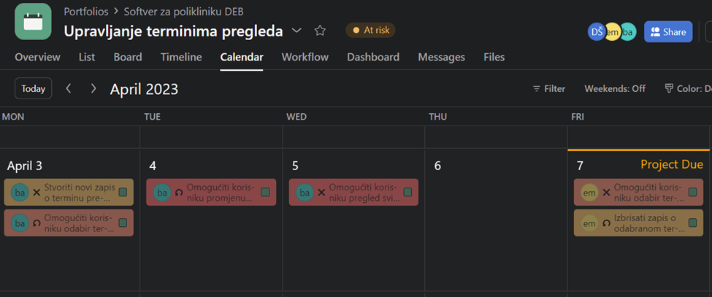
Calendar
Kalendarski pogled se koristi za prikaz rasporeda rada tokom vremena, kao i za prilagođavanje datuma isporuke zadataka ukoliko je to potrebno. Također, veoma je važan prilikom identifikacije mogućih sukoba ili preklapanja između zadataka.
Notes:
Kalendarski pogled služi za prikaz zadataka i podzadataka unutar projekta organizovane po datumu isporuke, sa zadacima koji su prikazani kao događaji na kalendaru. Kalendarski pogled se koristi za prikaz rasporeda rada tokom vremena, kao i za prilagođavanje datuma isporuke zadataka ukoliko je to potrebno. Također, veoma je važan prilikom identifikacije mogućih sukoba ili preklapanja između zadataka. Kako bismo u Asani prikazali projekat putem kalendarskog pogleda, potrebno je: 1. Kliknuti na karticu „Portfolios“ u Asani. 2. Izabrati portfolio koji želite da pregledate. (U našem slučaju odabrat ćemo portfolio pod nazivom „Softver za polikliniku „DEB““) 3. Kliknuti na određeni projekat 4. Kliknuti na karticu „Calendar“

Slide 37
ZAKLJUČAK
Asana je efikasan alat za upravljanje i organiziranje zadataka u agilnom scrum projektu
Poboljšava komunikaciju i saradnju među članovima tima
Uvid u performanse projekta
Važno je pažljivo razmotriti potrebe i ciljeve tima prije nego se krene koristiti
Notes:
Asana je efikasan alat za upravljanje i organiziranje zadataka u agilnom scrum projektu, jer omogućava članovima tima da lako kreiraju i dodjeljuju zadatke, postavljaju rokove i prate napredak. Integracija Asane s agilnim scrum metodologijama, kao što su dnevni stand-up i planiranje sprinta, može pomoći timovima da ostanu na pravom putu i isporuče rezultate visokog kvaliteta. Korištenje Asane može poboljšati komunikaciju i saradnju među članovima tima, jer pruža centralnu lokaciju za sve informacije i diskusije vezane za projekat. Asanine funkcije izvještavanja i praćenja mogu pružiti vrijedan uvid u performanse projekta i omogućiti timovima da identifikuju područja za poboljšanje. Iako Asana može biti koristan alat za agilne scrum projekte, možda nije najbolja za svaki tim ili projekat. Važno je pažljivo razmotriti potrebe i ciljeve tima prije nego se krene koristiti.

Slide 38

HVALA NA PAŽNJI!
Please keep this slide for attribution

